Slide 1
NOVA
ZELANDIJA
Avtorica:
Mentor:

Slide 2
splošni podatki
Leži v južnem delu Tihega oceana, okoli 2000km jugovzhodno od Avstralije.
glavno mesto: Wellingto
površina: 270.534 km²
število prebivalstva: 4,2 mio.
uradni jezik: angleščina, maorščina, novo zelandski znakovni jezik
denarna valuta: NZ dolar
Sestava:
Severni otok
Južni otok

Slide 3
OSEBNA IZKAZNICA

Slide 4
PODNEBJE
Subtropsko-sever
Subantarktično- jugozahod
Zmerno toplo oceansko- ostalih predelih
Vreme se tu zelo hitro lahko spreminja
Poletje na Novi Zelandiji je od decembra do februarja, zima pa od junija do avgusta.

Slide 6
GOSPODARSTVO
Živinoreja
Imajo dvajsetkrat več ovac in trikrat več govedi kot ljudi
Gozdarstvo
Ribištvo
Rudarstvo in energetika
Industrija
Turizem

Slide 7
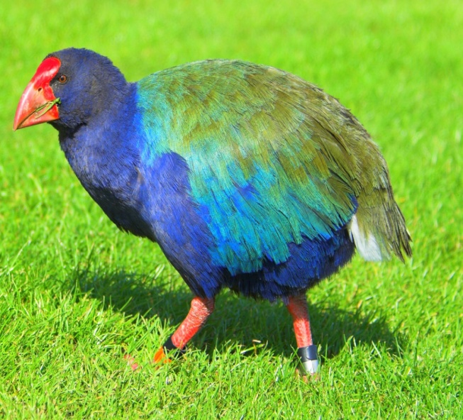
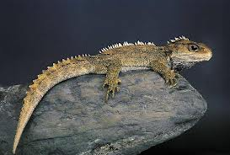
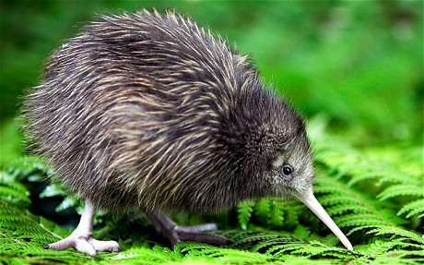
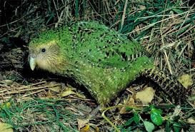
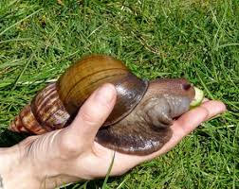
ZNAČILNE ŽIVALI
Kivi
Polž velikan
Tuarara
papagaj kakapo
takahe

Slide 8
RASTLINSTVO
Čez 20 odstotkov Nove Zelandije je pokritih z nacionalnimi parki, gozdnimi površinami in rezervati.
severnem otoku-subtropski zimzeleni gozd
Na južnem otoku je zahodna stran pokrita z iglastimi in bukovimi gozdovi
na vzhodni strani pa stepa

Slide 9
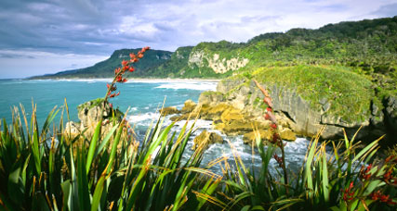
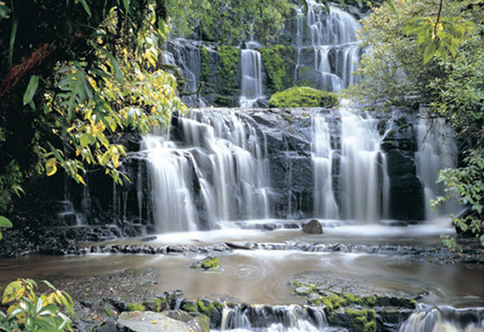
slapovi Parakauni

Slide 10
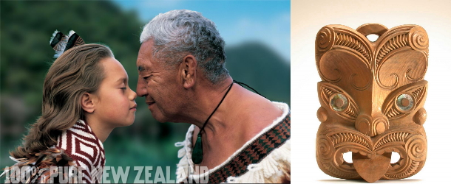
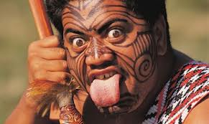
PREBIVALSTVO
MAORJI- Maori so staroselsko ljudstvo, ki naj bi po eni izmed legend s kanuji pripluli s Hawaikija.

Slide 11
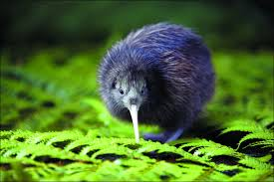
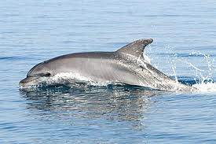
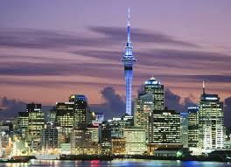
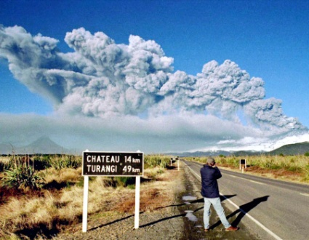
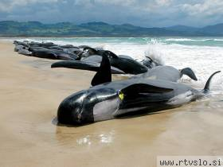
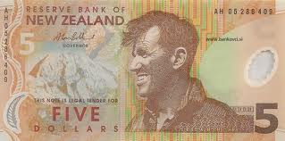
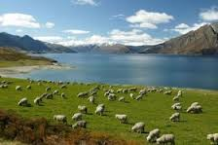
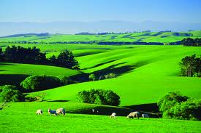
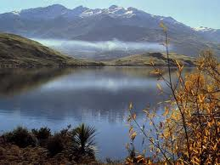
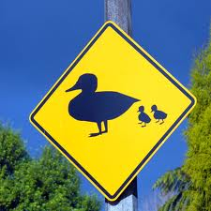
HVALA ZA VAŠO
POZORNOST

Slide 12
VIRI
http://www.sta-lj.com/delo-v-tujini/nz
http://www2.arnes.si/~jdobaj/zgodovina/geografija/8razred/Avst_Ocean/NZelandija_naloge/nz_vsebina.htm
http://sh.wikipedia.org/wiki/Novi_Zeland
http://prezi.com/xufk1wqzramn/maori/
http://www.mynzworkingholiday.com/new-zealands-maori-culture-nz-maori-information/

